Slide 1


疫情背景下英语教学面临的困境及策略
常州市焦溪小学
徐玉姣

Slide 2


问题1：受疫情影响，教学时间极大缩短，如何利用有限的时间，
有效地完成教学任务？
策略1
精准分析学情，合理安排课时
1
每位老师在认真分析学情的基础上，对集体备课内容进行适当调整。
2
课时安排因单元而异，每单元可根据内容的难易及学生的学习效果反馈，机动调节单元课时，不平均用力。

Slide 3
策略2
重整单元板块，实施单元整体教学
单元整体教学是以主题为线索，拟定整体教学目标，找准教学重难点，开发和重组相关的教学内容，开展连续课时教学的教学方式。各年级应以主题为引领，对各单元教学内容进行重新设计整合。

Slide 4
以六下Unit4 Road safety单元内容为例：
过马路的安全知识
Road
safety
交通规则
乘车规则
发生交通事故后的应对措施

Slide 5
以六下Unit4 Road safety单元内容为例：
课时 | 板块 | 主要内容 | 单课时情景
第一课时 | Story time | 语篇 Road safety | Walking safely
第二课时 | Grammar time Cartoon time | 情态动词的用法 Bobby和Tina乘车的故事 | Taking the bus safely
第三课时 | Sound time Culture time Fun time | 语音中的重读现象 车辆行驶的规则 安全行路的知识问答游戏 | Traffic accidents

Slide 6
策略3
加强文本解读，建构知识框架
What
本文的主题是“好习惯”，讲述的是Wang Bing和Liu Tao的日常生活习惯和学习习惯。
Good
habits
本文以第三人称的叙述方式，使用一般现在时以及频率副词对比介绍了Wang Bing和Liu Tao的日常生活习惯和学习习惯。课文的最后以生动有趣、图文并茂的对话收尾，暗示了坏习惯可能带来不良后果。
How
6
Why
通过学习本文，让学生辨别哪些是好习惯，帮助学生明白养成好习惯的重要性以及如何养成好习惯。

Slide 7
以六下Unit2 Good habits(Story time)为例：
 | Good habits | Bad habits
Wang Bing | gets up early never goes to bed late brushes his teeth in the morning and before bedtime puts his things in order finishes his homework early
Liu Tao | listens to his teachers keeps his room clean and tidy helps his parents | does his homework late goes to bed late
1
2
What habits does Wang Bing have?
What habits does Liu Tao have?
Which are good habits?
What other good habits do you know?
3
书P18 “Think and write”——Good habits
4
课课练25页的写一写你自己的好习惯与坏习惯

Slide 8
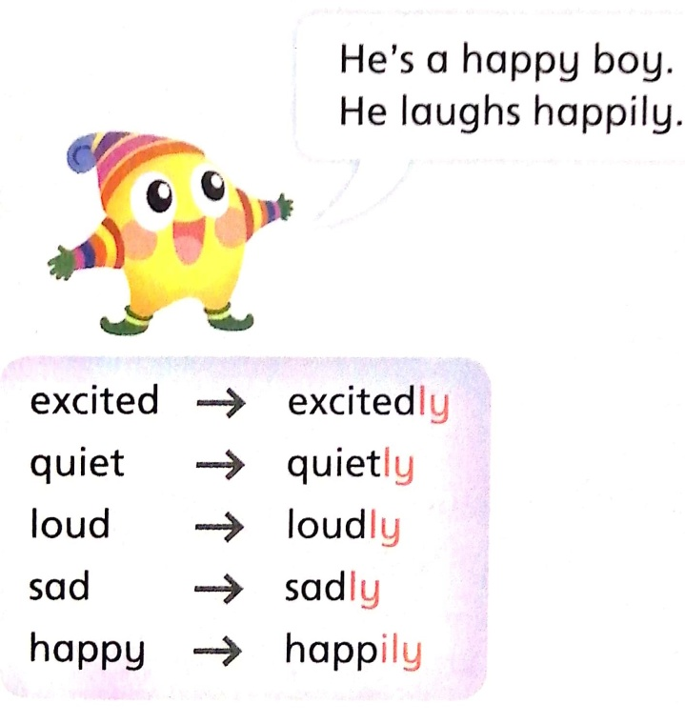
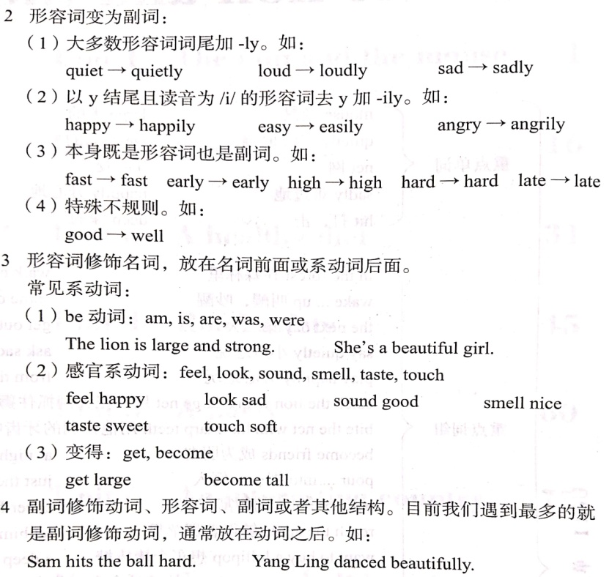
策略4
讲练结合，精讲精练
Unit 1 Grammar time
《课课练》语法点播
《课课练》Period 2 Choose and write
Mike is a (happy/happily) boy. He is (good/well) at PE. He runs very fast and he plays ball games (good/well). He always laughs (loud/loudly). Yesterday afternoon, he saw a little girl crying (sad/sadly) beside a bus stop. She could not find her mother. Mike helped her find her home. He felt very (happy/happily).

Slide 9

问题2：虽开展了线上导学，但学生的学习效果不一，教师如何
在教学中缩小两极分化之间的差异？
策略1
接纳差异，关注学生身心健康
1.调整好自己的心态，“医病”先要“医心”;
2.主动与学困生沟通;
3.积极表扬学困生的闪光点;
4.积极与家长交流，对家长提出恰当的建议。

Slide 10
策略2
因材施教 ，分层教学
课内：分层教学
课外：个性化指导

Slide 11
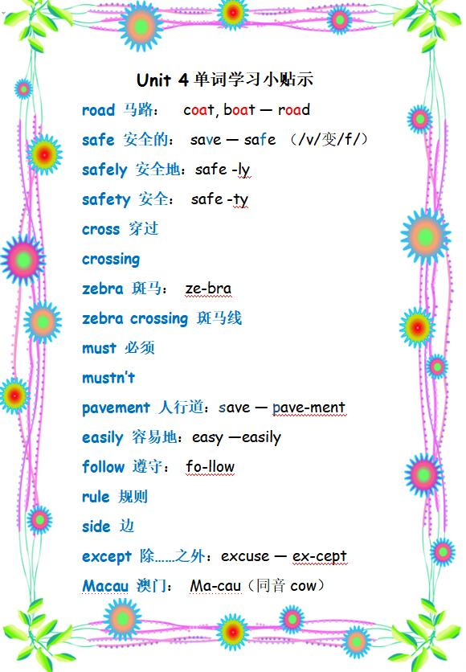
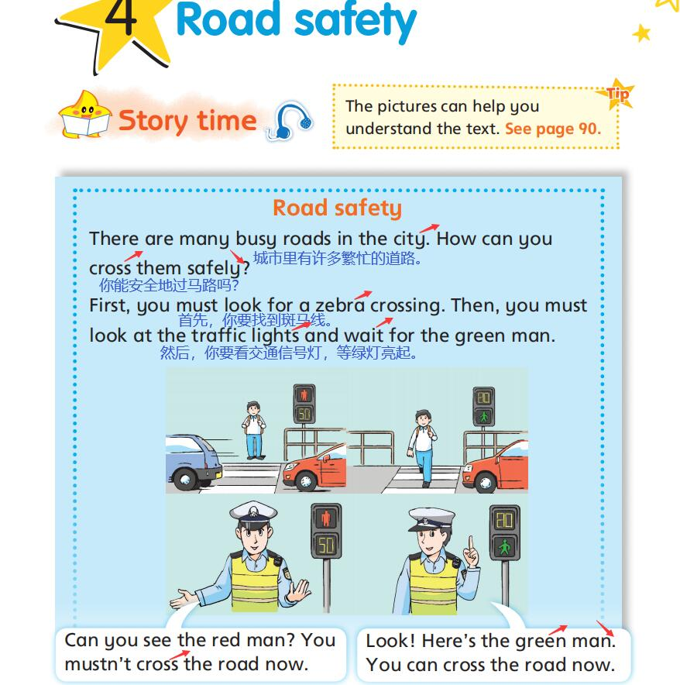
策略3
巧用资源包 ，助力英语学习
学生在家继续借助语音学习系统进行听读，教师可提供一些相应的学习包。

Slide 12
问题3：如何结合当下疫情，有效开展学科教学，实现英语
课程的育人价值？
策略1
基于疫情 ，开展主题课程
三四年级
五六年级
主要以观看视频为主，通过观看视频，如“Why can’t I go out?” “What you need to know about Wuhan coronavirus?”，学生了解疫情期间该干什么，不该干什么，并学习相关词组，如“wash hands, wear masks”等。
可围绕“What is the novel coronavirus? How does it spread? What will people be like if they get infected? How to protect ourselves? ”四大问题进行学习，视、听、说相结合。

Slide 13
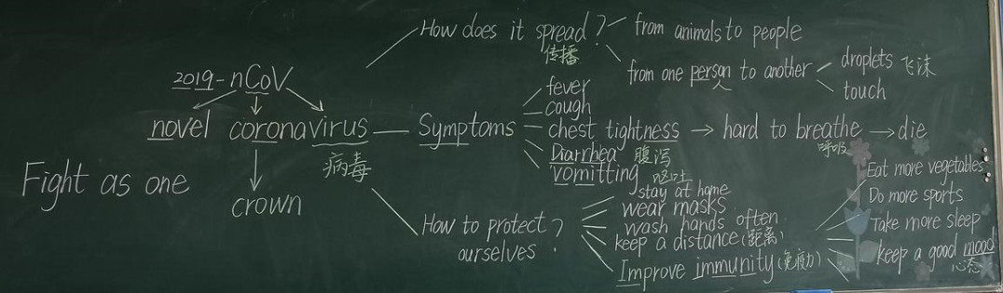
问题3：如何结合当下疫情，有效开展学科教学，实现英语
课程的育人价值？
策略1
基于疫情 ，开展主题课程

Slide 14
问题3：如何结合当下疫情，有效开展学科教学，实现英语
课程的育人价值？
策略1
基于疫情 ，开展主题课程
三四年级
五六年级
各年级
主要以观看视频为主，通过观看视频，如“Why can’t I go out?” “What you need to know about Wuhan coronavirus?”，学生了解疫情期间该干什么，不该干什么，并学习相关词组，如“wash hands, wear masks”等。
可围绕“What is the novel coronavirus? How does it spread? What will people be like if they get infected? How to protect ourselves? ”四大问题进行学习，视、听、说相结合。
可组织学生学习疫情相关绘本故事《The Coronavirus Fight》《Coronavirus Safety for Children》《I Am Coronavirus》，组织学生给绘本配音；拓展新冠相关的主题阅读，科普防疫知识，拓展学生的国际视野。

Slide 15
策略2
结合教材，渗透生命健康教育
钟南山院士分享了健康饮食的经验：早餐要吃好，以果蔬豆奶蛋为主；而午餐要吃饱，以肉鱼禽蛋豆为主；晚餐要吃少，以杂粮五谷类为主。
六年级第三单元的主题是“A healthy diet”，在教学这一单元时，引导学生思考一日三餐如何健康饮食，向学生宣传不能食用野生动物，帮助学生养成良好的饮食习惯，鼓励学生向父母宣传健康饮食的习惯.

Slide 16
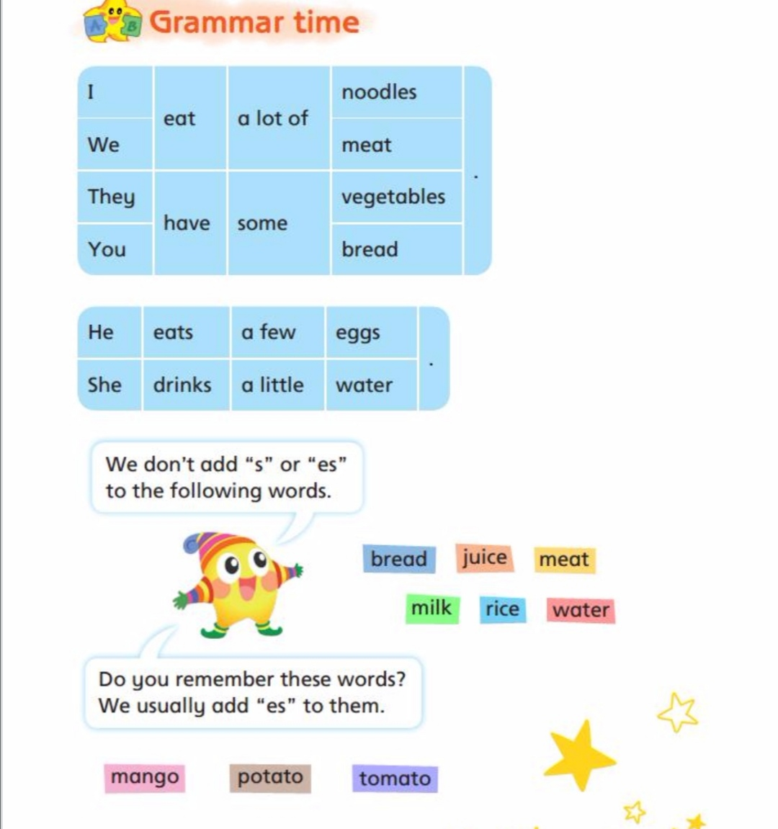
问题4：六年级教师如何在有限的时间内既完成六下教学任务
又有效地进行小升初总复习？
策略1
新授与复习同步，整合教材内容
教师可以在教学新课的过程中，帮助学生归纳并复习五六年级重点句型和语法。通过整合新授和旧知，帮助学生将知识点进行统整，有效构建知识体系。
不可数名词
汁液类：water,soup,coffee,juice,tea,milk,honey
资源类：wood,paper,plastic,energy,coal,oil
食物：bread,rice,ice cream,food, fruit,chicken,fish,meat
自然界：rain,snow,wind,air
抽象：homework,housework,time,work,weather
其他：hair
可数名词复数加es的情况
1.以s结尾的
2.以x结尾的
3.以（t）ch结尾的
4.以o结尾的（有生命的）
特殊的复数形式，如：
foot-feet tooth-teeth
man-men woman-women
fish-fish child-children
…

Slide 17

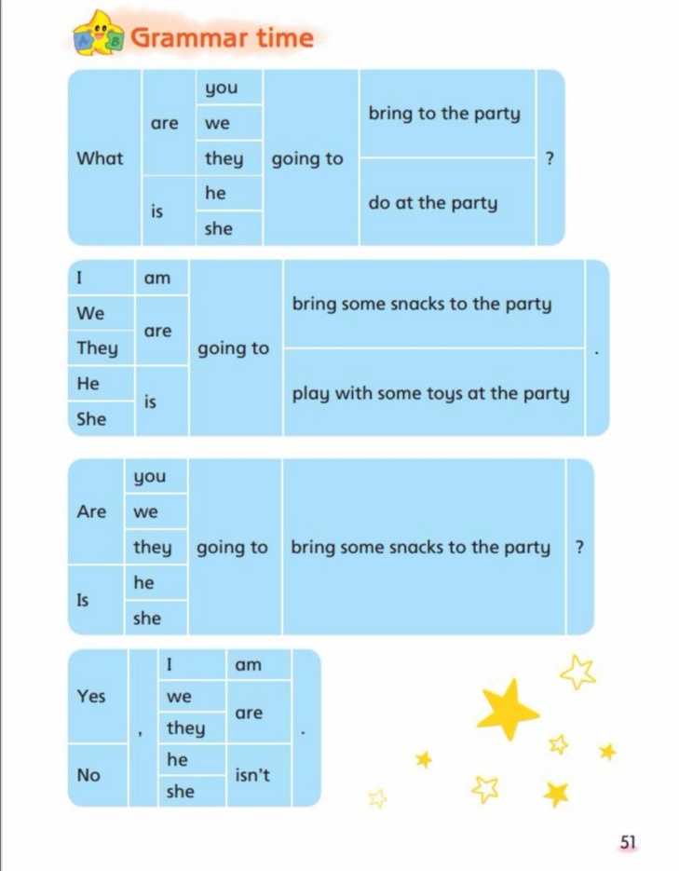
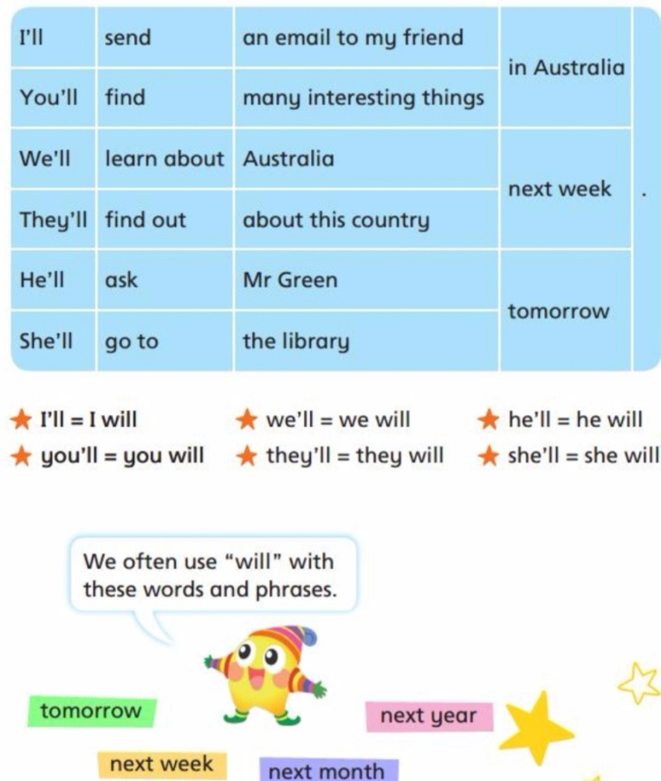
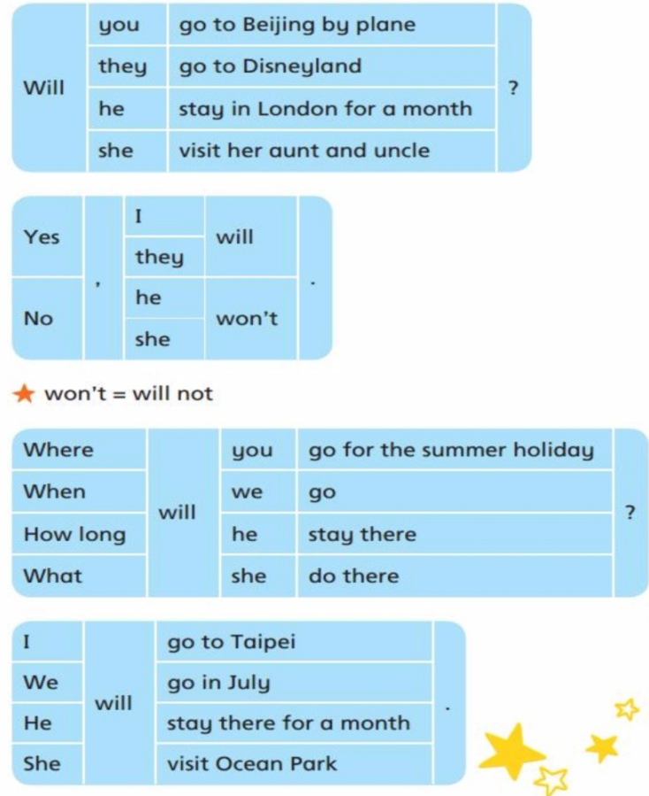

策略1
新授与复习同步，整合教材内容
Unit5
Unit6
Unit7
The simple future tense

Slide 18
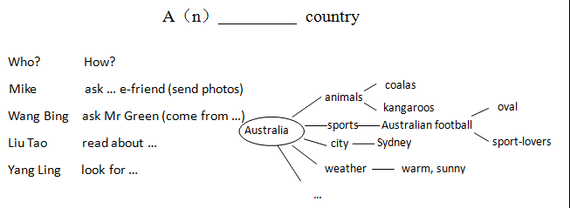
策略2
灵活利用思维导图，聚焦教学核心内容
在六年级的教学中，教师可以基于对课文文本的解读，对教材进行有目的性的取舍、凸显、
协同、平衡和整合，采用思维导图的方式进行教学，加快教学进程，如Unit6 An interesting
country, Unit7 Summer holiday plans, Unit8 Our dreams 。

Slide 19


Tips:由于六年级在七月初要进行毕业考试，因此建议6月20日前结束新课的教学，然后进行系统的复习。

Slide 20
Thank you!

